Slide 1






毕业答辩
毕业答辩
基于Web的跨专业互助学习系统
答辩学生：黄满德
指导老师：姚金涛
21级计算机科学与技术2班
Notes:
各位评委老师好，我是黄满德，来自计算机科学与技术2班，我的指导老师是姚金涛老师，毕业论文题目为基于Web的跨专业互助学习系统
。

Slide 2
目录
01
选题的背景意义
02
需求分析和技术选型
Background significance of the topic
Requirement analysis and technology selection
03
系统实现及展示
04
论文总结和展望
System implementation and demonstration
Summary and Prospect of the Thesis
Notes:
记下来我将从如下面四个方面对我的毕业设计工作内容进行简单的介绍。

Slide 3
第一章节
选题的背景意义
The background and significance of the research topic
Notes:
首先是选题的背景和意义

Slide 4

01
选题理由
在当今高等教育领域，存在专业划分精细，致使学生的知识结构仅局限于本专业范畴的问题。
为了解决上述问题，我着手开展了基于 Web 的跨专业互助学习系统相关研究与设计工作。
Notes:
在当今高等教育领域，存在专业划分精细，致使学生的知识结构局限于本专业范畴的问题。为了解决以上问题，本文着手开展了基于 Web 的跨专业互助学习系统相关研究与设计工作。

Slide 5
促进知识共享
助力知识体系构建
自身能力提升
03
整合不同专业学生所掌握的知识以及学习资料，进行分享，让资源通过平台得到到广泛的传播。
帮助学生突破专业壁垒，助力学生构建多元全面的知识体系。
在研究设计的过程中，通过实践学习，能提升自己的代码能力，技术能力。
Notes:
本毕业设计理论意义一个是促进知识共享，通过整合不同专业学生所掌握的知识以及学习资料，进行分享，让资源通过平台得到到广泛的传播。其次是能帮助学生突破专业壁垒，助力学生构建多元全面的知识体系；此外在研究设计的过程中，通过实践学习，也能提升自己的代码能力，技术能力。

Slide 6
第二章节
需求分析及技术简介
Research method and process
Notes:
来到第二趴，需求分析以及技术简介。

Slide 7
系统需求分析
用户模块
用户私聊
负责用户的登录注册功能，通过邮箱验证码，实现用户注册，账密匹配实现登录。
用户私聊模块中，包含了普通消息（表情、文字）、文件消息（图片、语音、文件）、音视频通话功能，帮助用户方便快捷的进行沟通，实现一对一的互助帮学能力。
内容发布
后台管理
包含文章内容管理和发布、互助帖子内容管理和发布，以及对应的浏览、点赞、收藏、评论、关键词检索等功能。
负责管理平台内容，包括用户信息、文章信息、互助信息、评论管理、公告配置等。互助帖、文章内容的审核操作，均需在后台管理完成。
Notes:
在毕业设计的过程中，我调研查略的相关的学习资料，并分析了部分在线学习平台的案例。最终敲定了如下四个核心模块
​第一是用户模块，负责用户的登录注册功能，通过邮箱验证码，实现用户注册，账密匹配实现登录。登录后对不同用户类型，赋予不同的能力。
​第二是内容发布模块，包含文章管理发布、互助帖子管理发布、文章浏览、点赞、收藏、评论、关键词检索等功能。发布的内容需要经过审核后方能被所有用户浏览。
​第三是用户私聊功能，包含了普通消息（表情、文字）私聊、文件消息（图片、语音、文件）私聊、音视频通话功能，帮助用户方便快捷的进行沟通，实现一对一的互助帮学能力。
​最后是后台管理功能，负责管理平台内容，包括用户信息、文章信息、互助信息。同时互助帖、文章内容的审核操作，均需在后台管理完成。

Slide 8
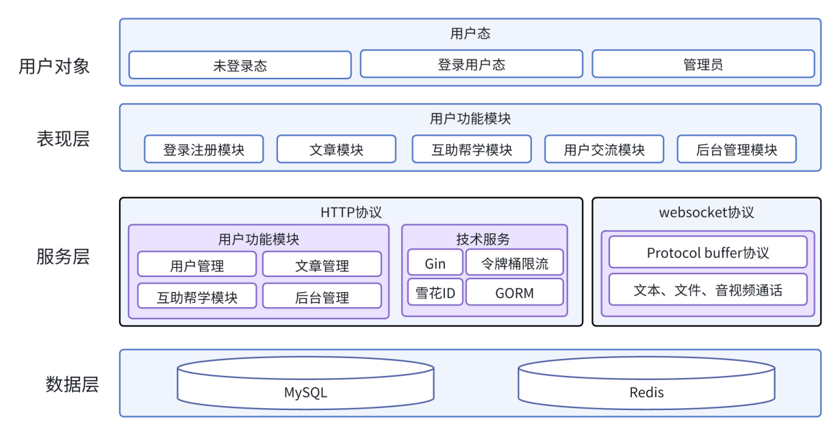
总体技术选型
前端技术选型
整体采用Vue3+Vite实现前端页面的快速构建，配合Formily实现配置化表单、WangEditor实现文章编辑、浏览效果。
服务端技术选型
使用Gin+Gorm搭建后端服务，配合WebSocket双向通信，实现用户聊天功能。
数据层技术选型
MySQL存储所有信息内容，使用Redis缓存验证码、文章检索信息等数据。
Notes:
在技术选型上，结合自身的学习情况，最终选用了Vue3+Gin框架结合MySQL数据库完成整个系统的实现，同时在前端上使用Vite、WangEditor等库辅助前端开发，在服务端结合WebSocket和protocol Buffer协议，进行双向通信实现用户聊天功能，数据库方面添加了Redis用于缓存验证码等内容以提高系统整体性能。

Slide 9
Gin框架技术简介
Gin 是一个用 Go 语言编写的轻量级 Web 框架，具有简单易用、灵活性高、高性能的特点
简单易用
Gin 提供了简洁明了的 API 接口，开发者可以快速上手。创建一个简单的 Web 服务器只需要几行代码。
package main
import "github.com/gin-gonic/gin"
func main() {
r :=gin.Default()
r.GET("/hello", func(c*gin.Context){
c.JSON(200,gin.H{
"message": "Hello, World!",
})
})
r.Run()
}
灵活性高
Gin框架能自定义中间件；自定义路由规则；结合GORM 的 AutoMigrate函数 ，能自动根据实体类创建或更新数据库表结构。
高性能
Gin 框架的HTTProuter 采用了一种基于 Radix Tree 数据结构来实现路由匹配即使在有大量路由规则的情况下，也能保持高效的匹配速度。
Notes:
下面我简单介绍其中的一些技术栈。
​首先是gin框架，一个go语言编写的轻量级Web框架，提供了非常简明的API接口，创建一个Web服务器只需要几行代码，如右图所示。此外也有灵活性高，高性能的特点。

Slide 10
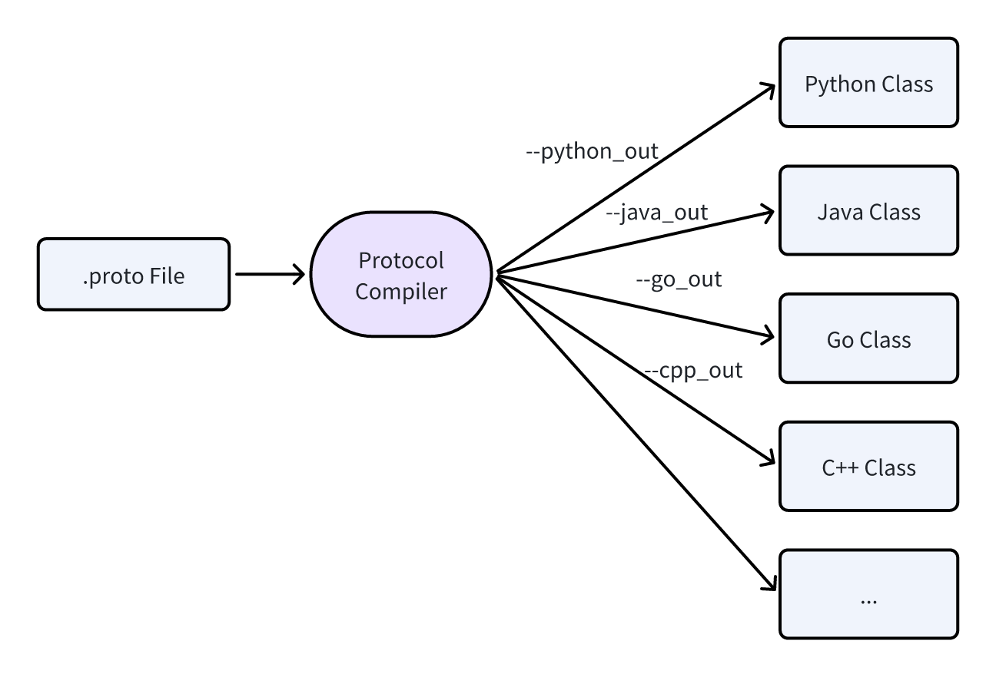
Protocol Buffer 协议简介
protocol Buffer（简称protobuf），用于序列化和反序列化结构化数据。主要旨在解决不同系统、不同编程语言之间的数据交换和存储问题，使得数据能够以一种高效、紧凑且易于扩展的方式进行传输和保存。
紧凑性
相较于 XML、JSON 等常见格式，它所占用的存储空间更小，在网络传输时能减少带宽占用，提高传输效率。
高效性
序列化和反序列化速度较快，能快速地将数据结构转换为字节流（序列化）以及从字节流恢复成数据结构（反序列化）。
跨语言支持
支持多种编程语言，使用不同编程语言开发的系统之间，可以通过定义好的 Protocol Buffers 消息格式来轻松交换数据。
Notes:
在用户私聊模块中，为了高效的传输信息，使用了protocol buffer这样一个高效的、占用存储空间小的协议，用来序列化反序列化数据，以解决不同系统、编程语言之间的数据交换问题。

Slide 11




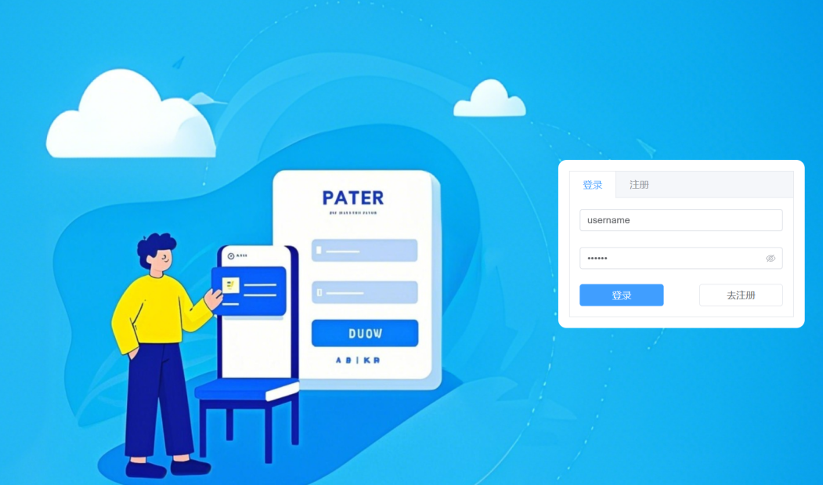
const loginSchema = {
type: 'object',
properties: {
username: {
type: 'string',
'x-decorator': 'FormItem',
'x-component': 'Input',
'x-component-props': {
placeholder: '请输入手机号/邮箱号'
},
'x-validator': {
required: true,
minLength: 4
}
},
password: {
type: 'string',
'x-validator': {
required: true,
minLength: 6
},
'x-decorator': 'FormItem',
'x-component': 'Password',
'x-component-props': {
placeholder: '输入账号密码'
}
}
}
}
Formily简介
Formily是阿里巴巴的一个前端表单解决方案，具有超高性能、支持JSON-Schema协议驱动渲染表单、开箱即用的特点，同时Formily支持TS的类型提示子在开发的时候可以获得只能提示。
协议驱动
通过对象中的type、x-component、x-validator字段就可以配置字段类型、组件（例如选择框、输入框）、校验函数等内容，最终实现表单的配置化。
Notes:
​在前端表单解决方案中，我使用了Formily配置化开发表单，通过一份配置即可实现字段类型、使用组件、校验函数、等表单信息的渲染，以此渲染复用表单。

Slide 12
第三章节
系统实现及展示
System implementation and demonstration
Notes:
接下来来到第三部分

Slide 13
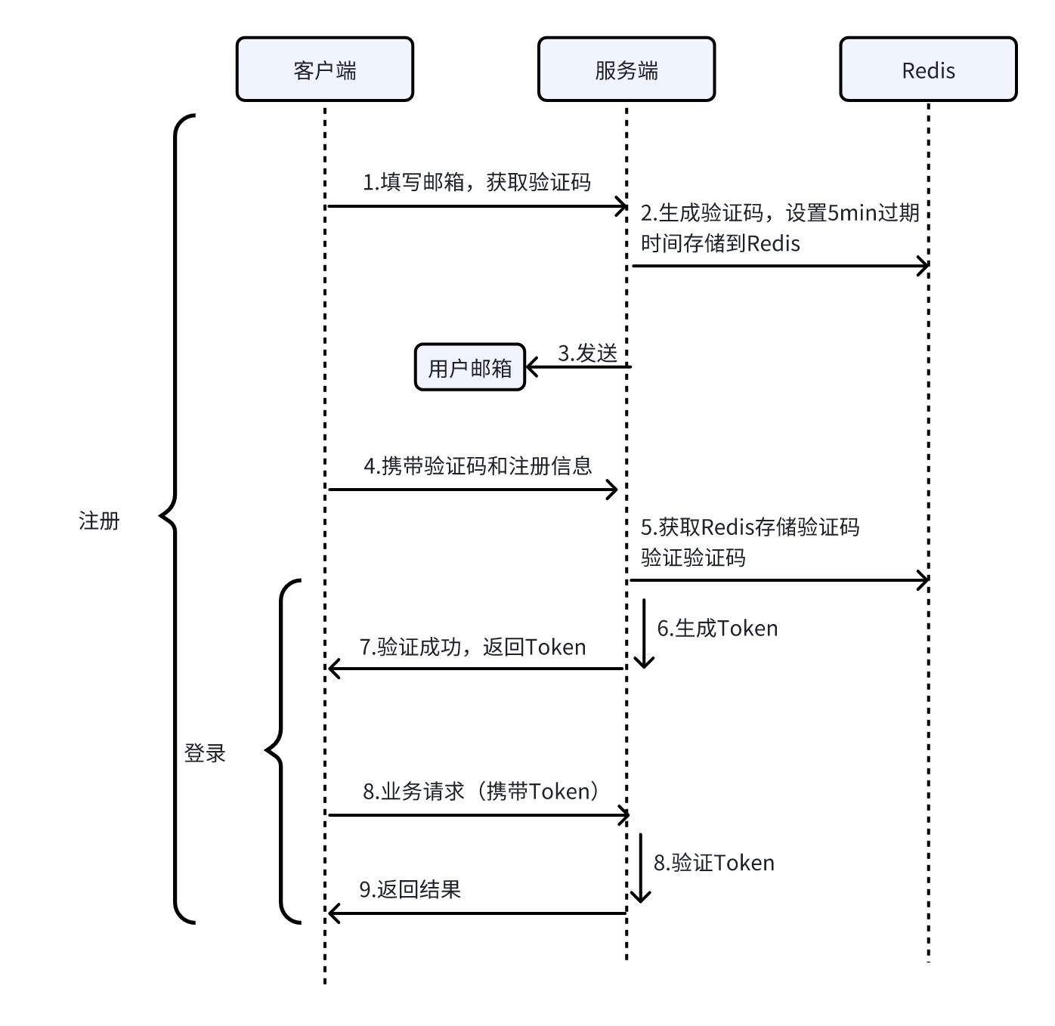
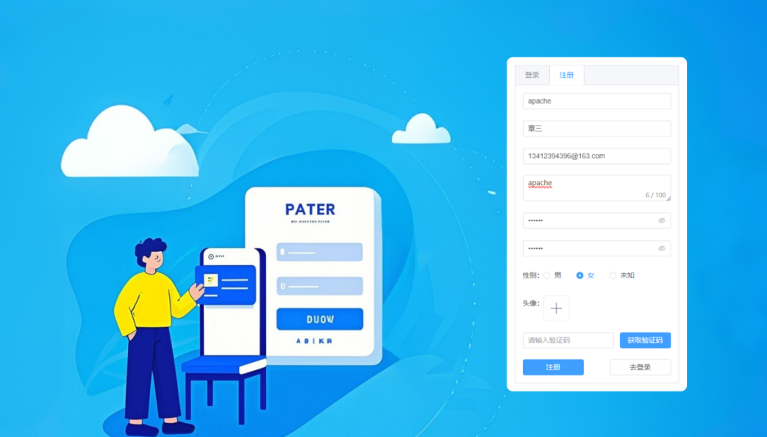
用户注册
注册模块
Notes:
首先一个是注册功能中，他的整体流程为，用户填写邮箱、获取验证码、携带验证码发起注册请求、服务端验证、注册成功返回Token。在前端设计中，主要通过JSON-Schema配置渲染表单在服务端中，会通过Redis设置过期时间，缓存验证码。验证过后对密码等敏感信息进行加密处理后存储到数据库中。

Slide 14
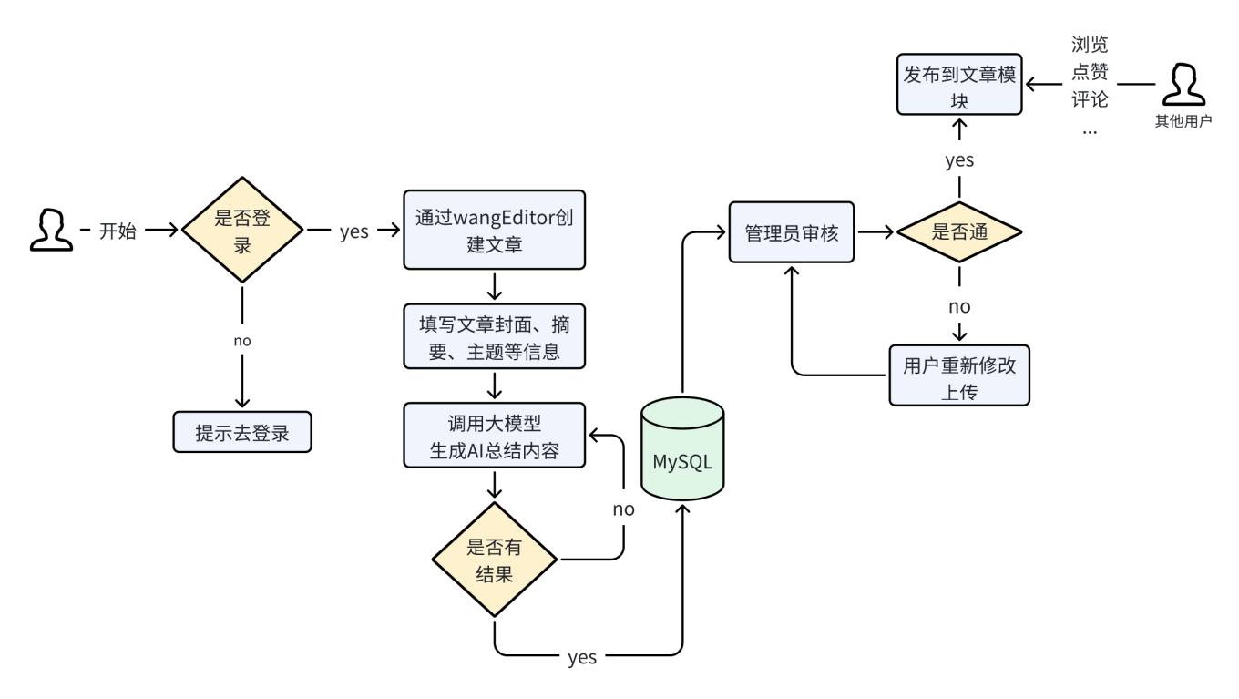
内容发布模块实现
内容发布模块包括了文章内容的发布和求助贴的发布，使用WangEditor在前端实现文章的编辑和浏览功能，在服务端，我接入了doubao-1.5-Pro 模型，将基本信息内容存储到数据库中后，开启协程对文章内容进行AI总结，总结成功后再将AI总结内容存储到数据库中。
在后台管理中通过审核后文章即可再首页中被浏览。
互助贴发布和文章发布类似，都需要经过审核方能被其他用户浏览到。
Notes:
内容发布模块包括了文章内容的发布和求助贴的发布，在文章发布中，前端使用WangEditor实现文章的编辑和浏览功能，在服务端，我接入了doubao-1.5-Pro 模型，将基本信息内容存储到数据库中后，开启协程对文章内容进行AI总结，总结成功后再将AI总结内容存储到数据库中。
在后台管理中通过审核后文章即可再首页中被浏览。
互助贴发布和文章发布类似，都需要经过审核方能被其他用户浏览到。

Slide 15
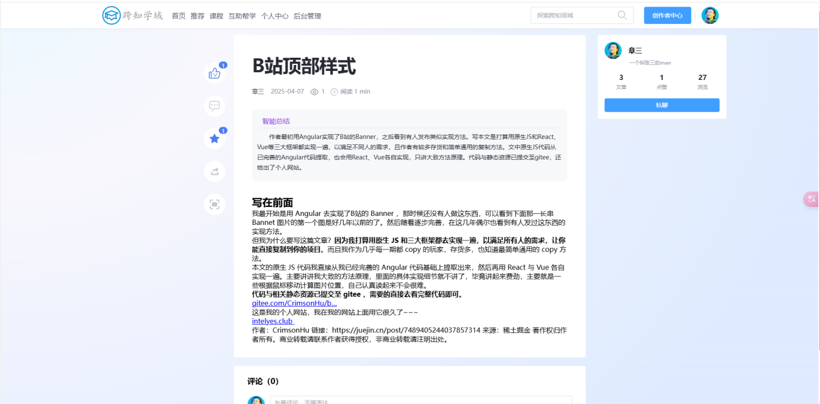
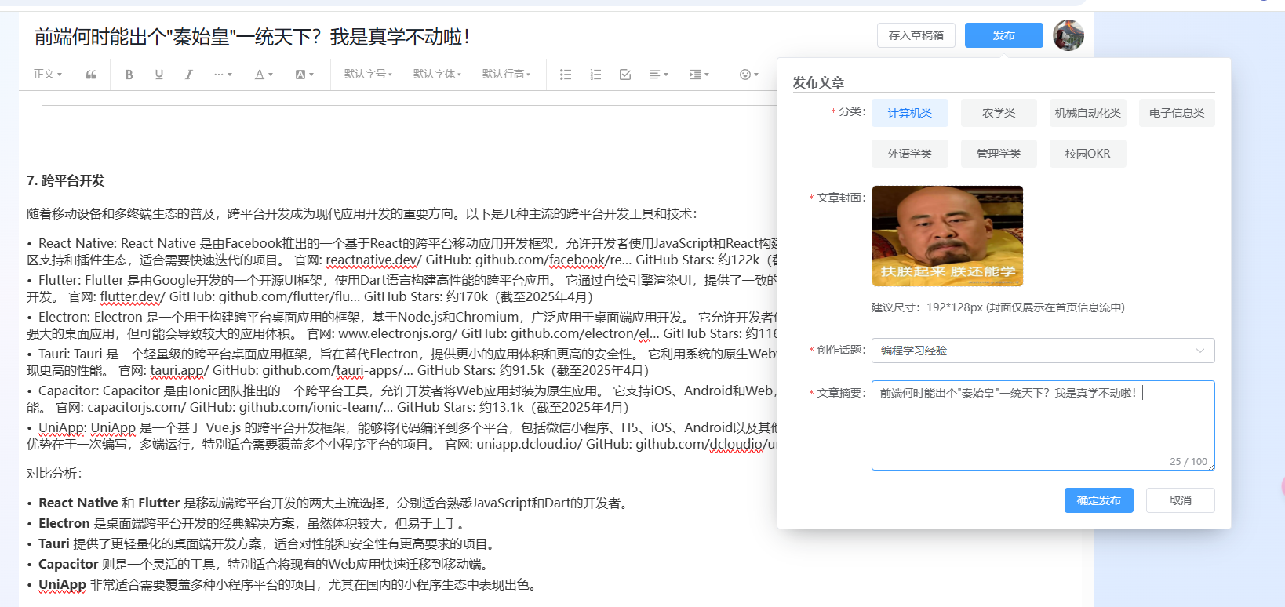
文章发布
文章浏览
Notes:
此页面，左边的图片是文章发布过程截图、右边图片为文章浏览截图，顶部有AI总结内容展示，方便用户快速获取文章核心信息。

Slide 16
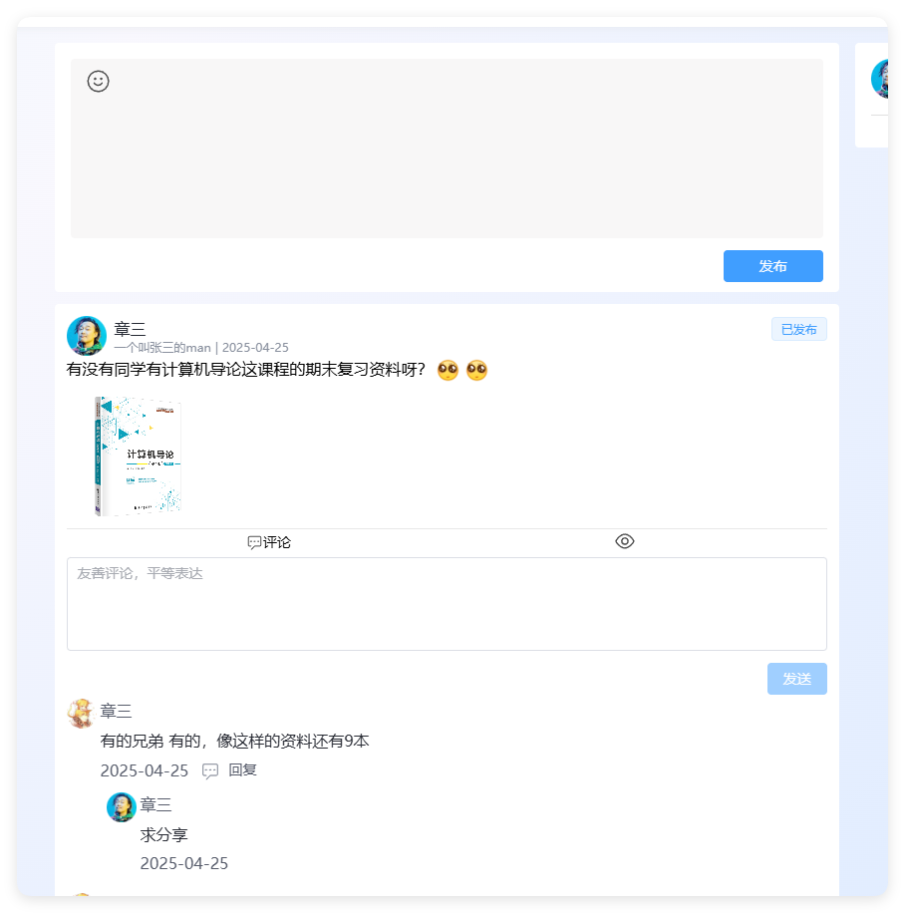
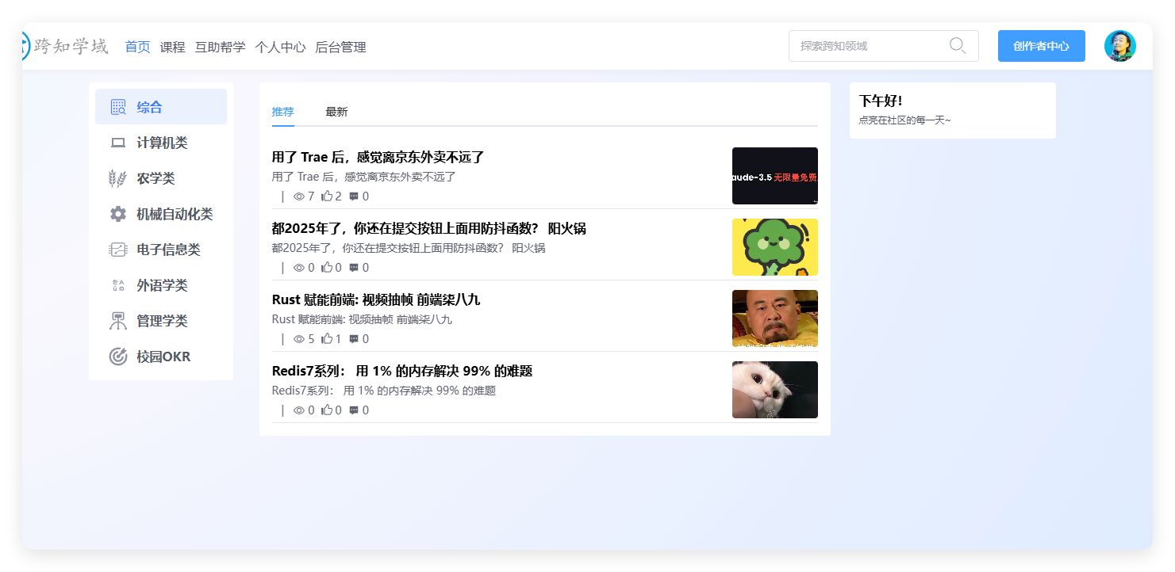
首页
互助贴界面
Notes:
此页面左图为首页内容展示，通过关键词检索、分类功能，对文章进行检索，右图为互助发贴界面。

Slide 17
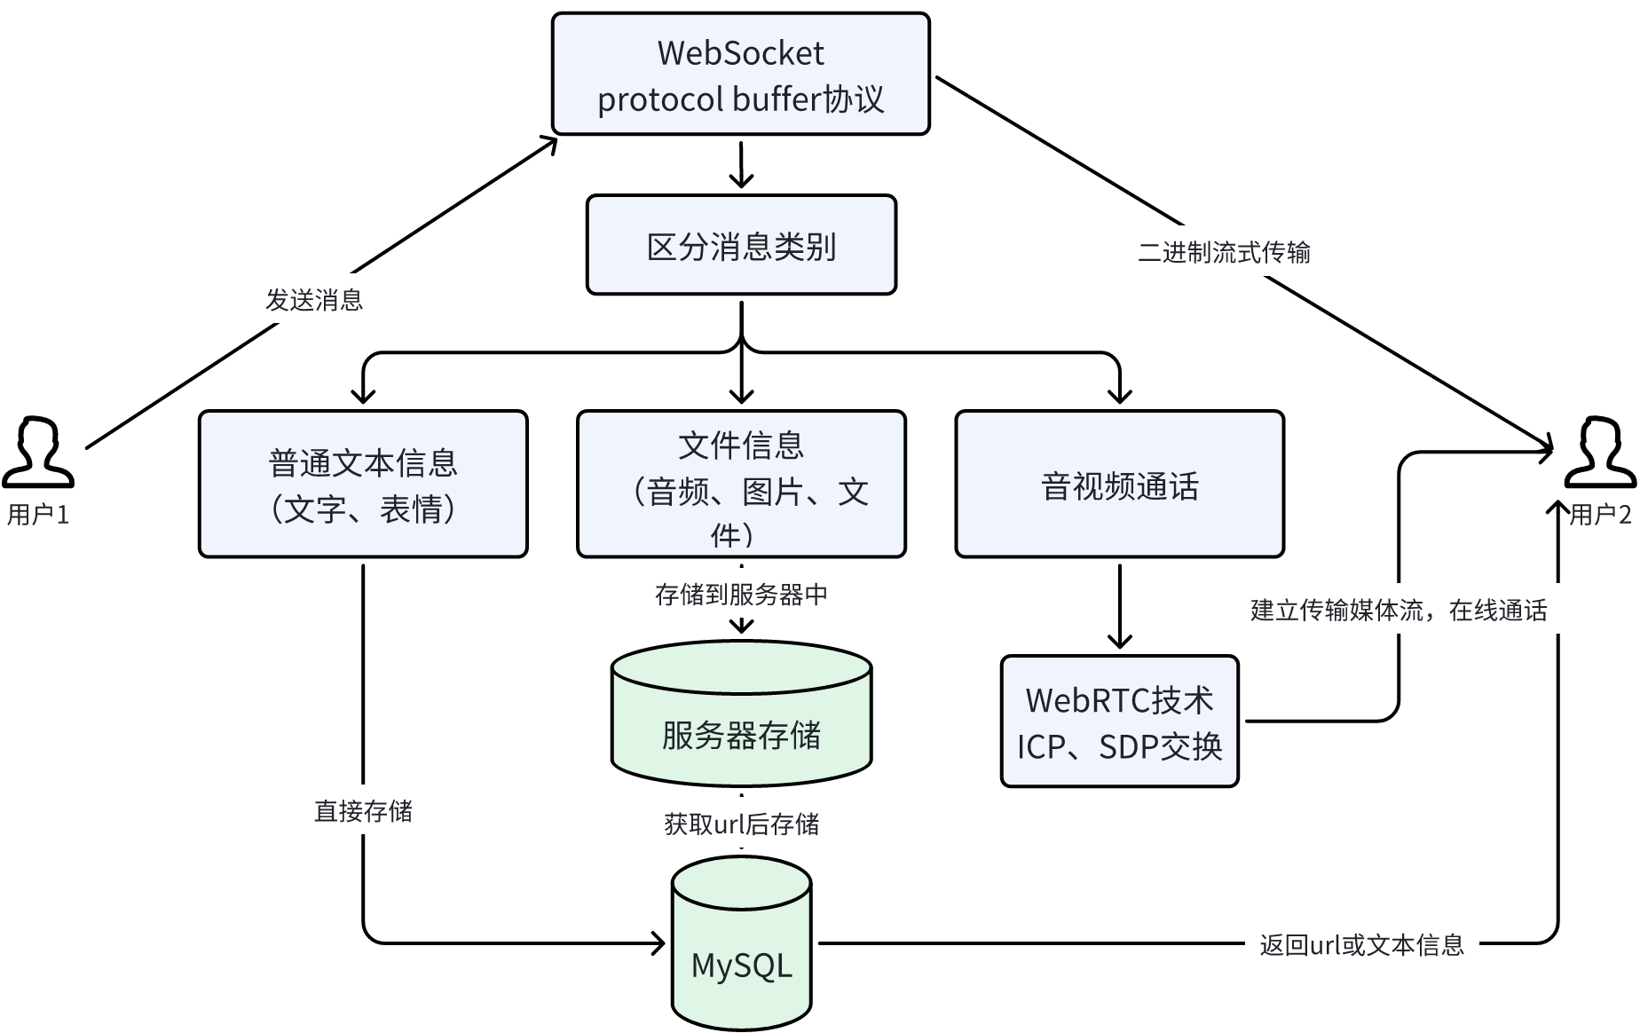
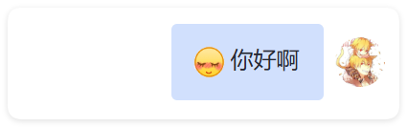
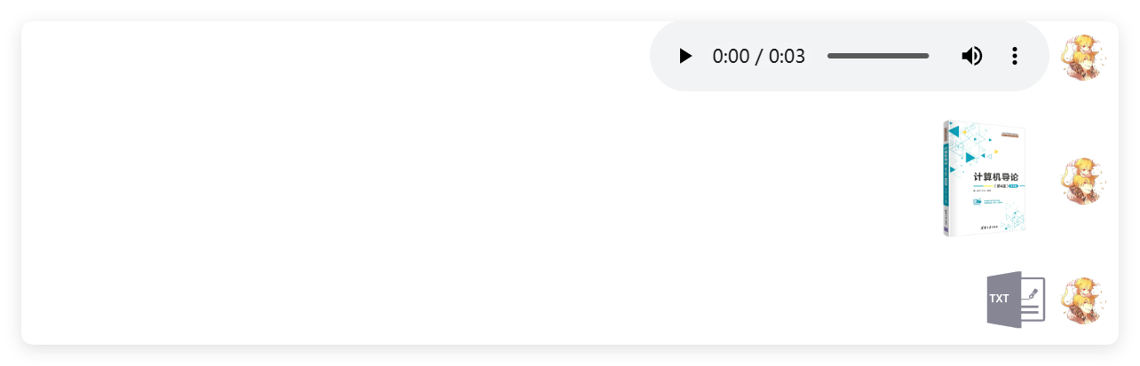
私聊模块实现
普通文本消息
文件消息消息
Notes:
在用户私聊模块中，主要实现了普通文本消息、文件消息、音视频通话功能。用户进入私聊页面后通过WebSocket链接到连接池中，后续发送消息时通过uid在连接池进行用户匹配。
对普通文本信息，会直接通过Websocket进行转发，并存储到信息数据表中，对于文件信息，例如语音、word文件、图片等先存储在服务器存储中，在获取url后再转发给用户。
对于音视频聊天功能，在前端会通过getUserMedia方法获取用户的摄像头和麦克风的媒体流，通过WebSocket向对方发送电话请求，待对方同意接通后，再进行SDP和ICE的交换，后续建立链接并传输媒体流，最终达到音视频通话的能力。

Slide 18
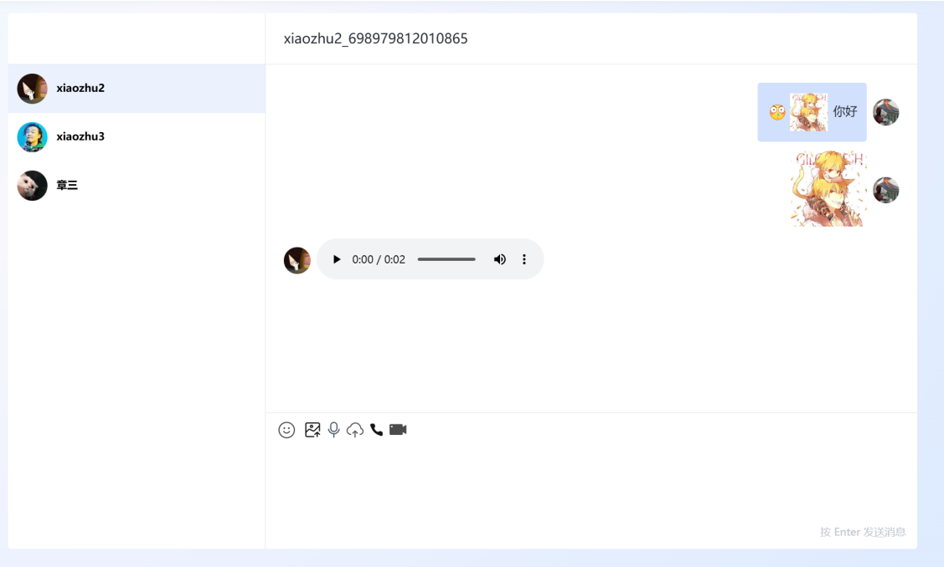
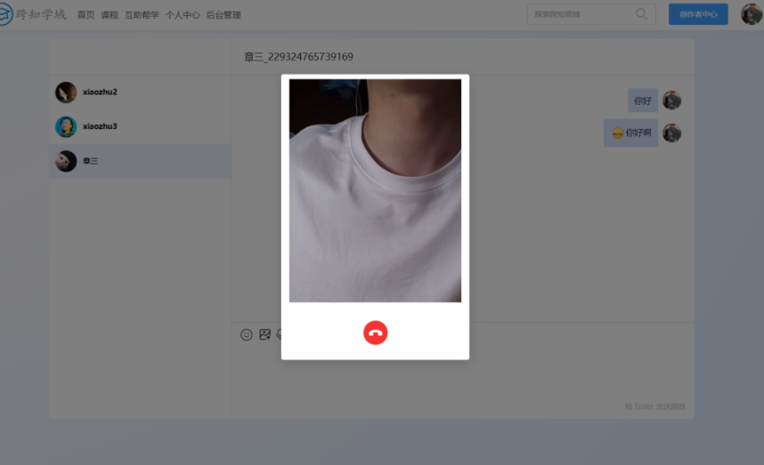
用户私聊模块
普通消息、文件消息内容发送
音视频通话
Notes:
此页面左图为普通消息、文件内容消息的发送界面展示，右图为音视频通话内容的展示。

Slide 19
第四章节
论文总结和展望
Paper summary

Slide 20
论文总结和展望
总结
展望
本系统聚焦于高等教育专业划分细致导致学生知识局限的问题，基于Vue3、Gin框架开发了一个学习互助系统、功能上实现了注册登录、文章分享、互助信息分享、点赞、评论、收藏、私聊、文件分享等基本功能。在助力学生构建多元全面的知识体系的同时也提高了自己的编码能力。
在功能性方面，可以进一步丰富学习资源类型，提供更多学习能力，例如互动学习，AI总结问答，直播功能，实现线上的一对多教学功能。
在平台技术方面，对系统进行性能测试和优化，采用负载均衡、分布式存储等技术，确保系统稳定运行，提高并发处理能力，拓展性上，也以开发移动端应用，实现跨平台使用。

Slide 21


毕业答辩
Thank you
恳请各位老师批评指正
答辩学生：黄满德
指导老师：姚金涛
Notes:
以上就是我毕业设计中的主要工作内容，恳请各位老师同学批评指正。

